Slide 1


College of Management
Introduction to Research Methods
Lecturer: Dr. Raef Baraka
MGM 333
Lecture 08

Slide 2


Research methods
طرق البحث
Part 2: Research methods
الجزء الثاني: طرق البحث

Slide 3
Research methods
طرق البحث
Intended Learning Outcomes
المخرجات التعليمية المقصودة
Part 2 focuses on research methods and the variety of potential approaches available to the researcher.
Each chapter describes a research method, and gives examples of the type of question the method responds well to (this does not mean it cannot be tried on something new), and instructions on designing that method.
حل النزاعات: يمكن أن يكون التواصل وجهاً لوجه فعالاً في حل النزاعات، لأنه يسمح بالتفاعل في الوقت الفعلي، والاستماع النشط، والفرصة لمعالجة المخاوف بشكل مباشر.
يركز الجزء الثاني على طرق البحث وتنوع الأساليب المتاحة للباحث.
يصف كل فصل طريقة بحث، ويعطي أمثلة على نوع السؤال الذي تستجيب له الطريقة بشكل جيد (وهذا لا يعني أنه لا يمكن تجربتها على شيء جديد)، وتعليمات حول تصميم تلك الطريقة.
Dr. Raef Baraka

Slide 4

Case studies
دراسات الحالة
Chapter 8: Case studies
الفصل الثامن: دراسات الحالة

Slide 5
Case studies
دراسات الحالة
The case study method is a kind of research that concentrates on one thing, looking at it in detail, not seeking to generalize from it.
When you do a case study, you are interested in that thing in itself, as a whole
طريقة دراسة الحالة هي نوع من البحوث الذي يركز على شيء واحد، ينظر إليه بالتفصيل، وليس السعي للتعميم منه.
عندما تقوم بدراسة حالة، فأنت مهتم بذلك الأمر بحد ذاته، ككل
حل النزاعات: يمكن أن يكون التواصل وجهاً لوجه فعالاً في حل النزاعات، لأنه يسمح بالتفاعل في الوقت الفعلي، والاستماع النشط، والفرصة لمعالجة المخاوف بشكل مباشر.
Dr. Raef Baraka

Slide 6
Case studies
دراسات الحالة
A case study can be both the process engaged in to investigate a phenomenon and the written output of that investigation.
The study is both the fieldwork and the report of that fieldwork.
Leaving aside the written output for now, we shall focus on the method of investigation.
يمكن أن تكون دراسة الحالة العملية التي يتم إجراؤها للتحقيق في ظاهرة ما والإنتاج المكتوب لتلك التحقيق.
الدراسة هي العمل الميداني وتقرير ذلك العمل الميداني.
وبغض النظر عن النتائج المكتوبة في الوقت الحالي، سنركز على طريقة إجرائها.
حل النزاعات: يمكن أن يكون التواصل وجهاً لوجه فعالاً في حل النزاعات، لأنه يسمح بالتفاعل في الوقت الفعلي، والاستماع النشط، والفرصة لمعالجة المخاوف بشكل مباشر.
Dr. Raef Baraka

Slide 7
Case studies
دراسات الحالة
A case study is an in-depth, empirical investigation of a specific phenomenon (a person, group, organization, event, or situation) within its real-world context, using multiple sources of evidence.
Rather than studying many instances at a shallow level, the case study method examines one or a small number of cases in considerable detail, capturing nuances that surveys, experiments, or large-scale quantitative studies would miss.
دراسة الحالة هي تحقيق تجريبي معمق في ظاهرة محددة (شخص، مجموعة، منظمة، حدث، أو موقف) ضمن سياقها الواقعي، باستخدام مصادر أدلة متعددة.
بدلا من دراسة العديد من الحالات على مستوى سطحي، تفحص طريقة دراسة الحالة حالة حالة أو عدد قليل من الحالات بتفصيل كبير، تلتقط فروقا قد تفوتها الدراسات المسحية أو التجريبية أو الدراسات الكمية واسعة النطاق.
حل النزاعات: يمكن أن يكون التواصل وجهاً لوجه فعالاً في حل النزاعات، لأنه يسمح بالتفاعل في الوقت الفعلي، والاستماع النشط، والفرصة لمعالجة المخاوف بشكل مباشر.
Dr. Raef Baraka

Slide 8
Case studies
دراسات الحالة
The key characteristics that define a case study are:
Focus on a bounded unit: one person, one organization, one event, or one time period
Real-world context: the phenomenon is studied as it naturally occurs, not in a laboratory
Multiple data sources: interviews, observations, documents, and artifacts are combined
Holistic description: the aim is to understand the whole picture, not isolate one variable
Flexible design: methods adapt to the emerging findings throughout the study
الخصائص الرئيسية التي تحدد دراسة الحالة هي:
تركز على وحدة محددة: شخص واحد، منظمة واحدة، حدث واحد، أو فترة زمنية واحدة
السياق الواقعي: تدرس الظاهرة كما تحدث بشكل طبيعي، وليس في المختبر
مصادر بيانات متعددة: مقابلات، ملاحظات، وثائق، وقطع أثرية مجتمعة
الوصف الشامل: الهدف هو فهم الصورة الكاملة، وليس عزل متغير واحد
التصميم المرن: تتكيف الطرق مع النتائج الناشئة طوال الدراسة
حل النزاعات: يمكن أن يكون التواصل وجهاً لوجه فعالاً في حل النزاعات، لأنه يسمح بالتفاعل في الوقت الفعلي، والاستماع النشط، والفرصة لمعالجة المخاوف بشكل مباشر.
Dr. Raef Baraka

Slide 9
Case studies
دراسات الحالة
A useful way to think about Case Study: whereas a survey asks “how many?” and an experiment asks “does X cause Y under controlled conditions?”, a case study asks “how and why did this happen here, in this context, with these people?”
طريقة مفيدة للتفكير في دراسة الحالة: بينما يسأل الاستطلاع المسحية "كم عددهم؟" وتسأل التجربة "هل X يسببY تحت ظروف مضبوطة؟"، تسأل دراسة حالة "كيف ولماذا حدث هذا هنا، في هذا السياق، مع هؤلاء الأشخاص؟"
حل النزاعات: يمكن أن يكون التواصل وجهاً لوجه فعالاً في حل النزاعات، لأنه يسمح بالتفاعل في الوقت الفعلي، والاستماع النشط، والفرصة لمعالجة المخاوف بشكل مباشر.
Dr. Raef Baraka

Slide 10
Case studies
دراسات الحالة
When Should You Use a Case Study? | متى يجب أن تستخدم دراسة حالة؟
You want to explore a new or understudied phenomenon. You need to explain “how” or “why” something occurred. Your research question begins with “how” or “why”. The case is unique, rare, or extreme. You want to test or refine an existing theory. You are evaluating a program or intervention. You want to compare across contexts. | تريد استكشاف ظاهرة جديدة أو غير مدروسة بشكل كاف. تحتاج إلى شرح "كيف" أو "لماذا" حدث شيء ما. سؤال بحثك يبدأ ب "كيف" أو "لماذا". الحالة فريدة أو نادرة أو متطرفة. تريد اختبار أو تحسين نظرية موجودة. أنت تقيم برنامجا أو تدخلا. تريد المقارنة عبر السياقات.
Dr. Raef Baraka

Slide 11
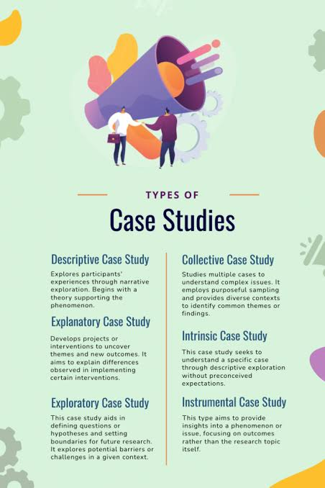
Case studies
دراسات الحالة
Types of Case Studies: أنواع دراسات الحالة:
Dr. Raef Baraka

Slide 12
Case studies
دراسات الحالة
Types of Case Studies by research purpose: أنواع دراسات الحالة حسب غرض البحث:
Types of Case Studies by research purpose: أنواع دراسات الحالة حسب غرض البحث
Exploratory case study 1. دراسة الحالة الاستكشافية
Descriptive case study 2. دراسة الحالـــة الوصفيــــــة
Explanatory case study 3. دراسة الحالـــة التفسيريــــة
Dr. Raef Baraka

Slide 13
Case studies
دراسات الحالة
1. Exploratory case study
An exploratory case study is conducted when little is already known about a topic. The goal is to define questions, identify variables, and develop hypotheses for future research: not to draw firm conclusions.
1. دراسة حالة استكشافية
تجرى دراسة حالة استكشافية عندما يكون هناك القليل من المعرفة بالفعل عن موضوع ما. الهدف هو تحديد الأسئلة، وتحديد المتغيرات، وتطوير فرضيات للأبحاث المستقبلية: وليس استخلاص استنتاجات حاسمة.
حل النزاعات: يمكن أن يكون التواصل وجهاً لوجه فعالاً في حل النزاعات، لأنه يسمح بالتفاعل في الوقت الفعلي، والاستماع النشط، والفرصة لمعالجة المخاوف بشكل مباشر.
Dr. Raef Baraka

Slide 14
Case studies
دراسات الحالة
1. Exploratory case study
Used in the early stages of inquiry.
Focuses on discovery and question generation.
Often serves as a pilot for a larger study.
Example: Examining how a newly remote-first company manages team cohesion when no prior research exists on that specific organizational context.
حل النزاعات: يمكن أن يكون التواصل وجهاً لوجه فعالاً في حل النزاعات، لأنه يسمح بالتفاعل في الوقت الفعلي، والاستماع النشط، والفرصة لمعالجة المخاوف بشكل مباشر.
1. دراسة حالة استكشافية
يستخدم في المراحل الأولى من البحث.
يركز على الاكتشاف وتوليد الأسئلة.
غالبا ما يكون بمثابة حلقة تجريبية لدراسة أكبر.
مثال: دراسة كيفية إدارة شركة جديدة تعتمد على العمل عن بعد لتماسك الفريق عندما لا يوجد بحث سابق في ذلك السياق التنظيمي المحدد.
Dr. Raef Baraka

Slide 15
Case studies
دراسات الحالة
2. Descriptive case study
A descriptive case study provides a complete, detailed account of a phenomenon within its context. The researcher is not trying to explain why something happened but to document what happened fully and accurately.
2. دراسة حالة وصفية
توفر دراسة حالة وصفية وصفا كاملا ومفصلا لظاهرة ما ضمن سياقها. الباحث لا يحاول شرح سبب حدوث شيء ما، بل توثيق ما حدث بشكل كامل ودقيق.
حل النزاعات: يمكن أن يكون التواصل وجهاً لوجه فعالاً في حل النزاعات، لأنه يسمح بالتفاعل في الوقت الفعلي، والاستماع النشط، والفرصة لمعالجة المخاوف بشكل مباشر.
Dr. Raef Baraka

Slide 16
Case studies
دراسات الحالة
2. Descriptive case study
Based on an established theoretical framework
Focuses on the “what” rather than the “why”
Produces rich, contextually detailed documentation.
Example: Documenting the full process of a hospital’s transition from paper records to electronic health records, including all stakeholder responses and operational changes.
حل النزاعات: يمكن أن يكون التواصل وجهاً لوجه فعالاً في حل النزاعات، لأنه يسمح بالتفاعل في الوقت الفعلي، والاستماع النشط، والفرصة لمعالجة المخاوف بشكل مباشر.
2. دراسة حالة وصفية
استنادا إلى إطار نظري راسخ
يركز على "ماذا" بدلا من "لماذا"
ينتج توثيقا غنيا ومفصلا في سياقه.
مثال: توثيق العملية الكاملة لانتقال المستشفى من السجلات الورقية إلى السجلات الصحية الإلكترونية، بما في ذلك جميع ردود أصحاب المصلحة والتغييرات التشغيلية.
Dr. Raef Baraka

Slide 17
Case studies
دراسات الحالة
3. Explanatory case study
An explanatory case study aims to establish causal relationships: to explain how or why a particular outcome occurred. This is the most analytically demanding type and is frequently used in social sciences.
3. دراسة حالة التفسيريــــة
تهدف دراسة الحالة التفسيرية إلى إثبات العلاقات السببية: لشرح كيف أو لماذا حدثت نتيجة معينة.
هذا النوع هو الأكثر تطلبا تحليليا ويستخدم كثيرا في العلوم الاجتماعية.
حل النزاعات: يمكن أن يكون التواصل وجهاً لوجه فعالاً في حل النزاعات، لأنه يسمح بالتفاعل في الوقت الفعلي، والاستماع النشط، والفرصة لمعالجة المخاوف بشكل مباشر.
Dr. Raef Baraka

Slide 18
Case studies
دراسات الحالة
3. Explanatory case study
Useful for causal analysis in complex real-world settings
Seeks to identify mechanisms and processes
Often involves theory testing.
Example: Investigating why a particular school’s standardized test scores improved significantly after adopting a new pedagogical method, while neighboring schools using the same method saw no change.
حل النزاعات: يمكن أن يكون التواصل وجهاً لوجه فعالاً في حل النزاعات، لأنه يسمح بالتفاعل في الوقت الفعلي، والاستماع النشط، والفرصة لمعالجة المخاوف بشكل مباشر.
3. دراسة حالة التفسيريــــة
مفيد للتحليل السببي في بيئات واقعية معقدة
يسعى إلى تحديد الآليات والعمليات
غالبا ما يتضمن اختبارات نظرية..
مثال: دراسة سبب تحسن نتائج الاختبارات الموحدة لمدرسة معينة بشكل كبير بعد اعتماد طريقة تربوية جديدة، بينما لم تشهد المدارس المجاورة التي تستخدم نفس الطريقة أي تغيير.
Dr. Raef Baraka

Slide 19
Case studies
دراسات الحالة
Types of Case Studies by nature of the case itself: أنواع دراسات الحالة حسب طبيعة الحالة نفسها:
Types of Case Studies by nature of the case itself:أنواع دراسات الحالة حسب طبيعة الحالة نفسها
Intrinsic case study 1. دراسة الحالــــــة الجوهريـــــة
Instrumental case study 2. دراسة الحالــــــــة الآليــــــــــــة
Collective (multiple) case study 3. دراسة الحالـــة الجماعيــة (متعددة)
Dr. Raef Baraka

Slide 20
Case studies
دراسات الحالة
1. Intrinsic case study
In an intrinsic case study, the researcher’s primary interest is in the case itself: not because it represents something broader, but because of its own inherent interest or importance.
1. دراسة الحالة الجوهريـــــة
في دراسة الحالة الجوهرية، يكون الاهتمام الأساسي للباحث في الحالة نفسها: ليس لأنها تمثل شيئا أوسع، بل بسبب اهتمامها أو أهميتها الجوهرية.
حل النزاعات: يمكن أن يكون التواصل وجهاً لوجه فعالاً في حل النزاعات، لأنه يسمح بالتفاعل في الوقت الفعلي، والاستماع النشط، والفرصة لمعالجة المخاوف بشكل مباشر.
Dr. Raef Baraka

Slide 21
Case studies
دراسات الحالة
1. Intrinsic case study
Driven by the unique value of the specific case
Not designed to generalize to other contexts
Common in biography, history, and clinical research.
Example: Studying the leadership style of a particularly unconventional CEO because that individual’s approach is itself fascinating and significant.
حل النزاعات: يمكن أن يكون التواصل وجهاً لوجه فعالاً في حل النزاعات، لأنه يسمح بالتفاعل في الوقت الفعلي، والاستماع النشط، والفرصة لمعالجة المخاوف بشكل مباشر.
1. دراسة الحالة الجوهريـــــة
مدفوعة بالقيمة الفريدة للحالة المحددة
ليس مصمما للتعميم على سياقات أخرى
شائع في السيرة الذاتية والتاريخ والأبحاث السريرية.
مثال: دراسة أسلوب القيادة لمدير تنفيذي غير تقليدي بشكل خاص لأن نهجه هو بحد ذاته أمر مثير للاهتمام ومهم.
Dr. Raef Baraka

Slide 22
Case studies
دراسات الحالة
2. Instrumental case study
An instrumental case study uses a specific case as a vehicle for understanding a broader issue or refining a theory. The case is secondary; the insight it enables is primary.
2. دراسة الحالــــــــة الآليــــــــــــة
تستخدم دراسة الحالة الأداتية حالة محددة كوسيلة لفهم قضية أوسع أو تحسين نظرية. القضية ثانوية؛ الرؤية التي يوفرها هي الأهمية.
حل النزاعات: يمكن أن يكون التواصل وجهاً لوجه فعالاً في حل النزاعات، لأنه يسمح بالتفاعل في الوقت الفعلي، والاستماع النشط، والفرصة لمعالجة المخاوف بشكل مباشر.
Dr. Raef Baraka

Slide 23
Case studies
دراسات الحالة
2. Instrumental case study
The case serves as a tool for broader understanding
Findings are intended to apply beyond the specific case
Used for theory building and theory testing.
Example: Studying one city’s response to a flooding event to understand general principles of municipal crisis management.
حل النزاعات: يمكن أن يكون التواصل وجهاً لوجه فعالاً في حل النزاعات، لأنه يسمح بالتفاعل في الوقت الفعلي، والاستماع النشط، والفرصة لمعالجة المخاوف بشكل مباشر.
2. دراسة الحالــــــــة الآليــــــــــــة
تعد القضية أداة لفهم أوسع.
تهدف النتائج إلى أن تنطبق خارج القضية المحددة.
يستخدم لبناء النظريات واختبار النظريات.
مثال: دراسة استجابة مدينة واحدة لحدث فيضان لفهم المبادئ العامة لإدارة الأزمات البلدية.
Dr. Raef Baraka

Slide 24
Case studies
دراسات الحالة
3. Collective (multiple) case study
A collective or multiple case study involves studying several cases simultaneously or sequentially to investigate a general phenomenon. The cases may be similar (replication logic) or contrasting (maximizing variation).
3. دراسة الحالـــة الجماعيــة (متعددة)
تشمل دراسة الحالة الجماعية أو المتعددة دراسة عدة حالات في آن واحد أو بشكل متسلسل للتحقيق في ظاهرة عامة. قد تكون الحالات متشابهة (منطق التكرار) أو متباينة (تعظيم التباين).
حل النزاعات: يمكن أن يكون التواصل وجهاً لوجه فعالاً في حل النزاعات، لأنه يسمح بالتفاعل في الوقت الفعلي، والاستماع النشط، والفرصة لمعالجة المخاوف بشكل مباشر.
Dr. Raef Baraka

Slide 25
Case studies
دراسات الحالة
3. Collective (multiple) case study
Produces more robust and generalizable findings than a single case
Cases can be analyzed individually then compared
Stronger basis for theoretical conclusions.
Example: Studying five different schools that implemented the same reading intervention to determine which contextual factors predict success or failure.
حل النزاعات: يمكن أن يكون التواصل وجهاً لوجه فعالاً في حل النزاعات، لأنه يسمح بالتفاعل في الوقت الفعلي، والاستماع النشط، والفرصة لمعالجة المخاوف بشكل مباشر.
3. دراسة الحالـــة الجماعيــة (متعددة)
تنتج نتائج أكثر قوة وقابلية للتعميم من حالة واحدة
يمكن تحليل الحالات بشكل فردي ثم مقارنتها
أساس أقوى للاستنتاجات النظرية..
مثال: دراسة خمس مدارس مختلفة نفذت نفس تدخل القراءة لتحديد العوامل السياقية التي تتنبأ بالنجاح أو الفشل.
Dr. Raef Baraka

Slide 26

Surveys
الدراسات المسحية
Chapter 9: Surveys
الفصل التاسع: الدراسات المسحية

Slide 27
Surveys
الدراسات المسحية
The purpose of survey research is to gather and analyze information by questioning individuals who are either representative of the research population or are the entire research population.
The term ‘survey’ usually refers to a study that has used a representative sample; if the entire population is involved in the study it is a ‘census’.
الغرض من البحث الاستبياني هو جمع وتحليل المعلومات من خلال استجواب الأفراد الذين يمثلون مجتمع البحث أو يشكلون كامل مجموعة البحث.
عادة ما يشير مصطلح 'مسح' إلى دراسة استخدمت عينة تمثيلية؛ إذا شارك جميع السكان في الدراسة، فهذا يعتبر 'تعدادا'.
حل النزاعات: يمكن أن يكون التواصل وجهاً لوجه فعالاً في حل النزاعات، لأنه يسمح بالتفاعل في الوقت الفعلي، والاستماع النشط، والفرصة لمعالجة المخاوف بشكل مباشر.
Dr. Raef Baraka

Slide 28
Surveys
الدراسات المسحية
Questions must be asked using a standardized questioning procedure applied equally and consistently to all research participants.
The aim of survey research is to study relationships between specific variables, which are identified at the outset of the research and stated as either a hypothesis or a research question, or to describe certain characteristics of the population.
يجب طرح الأسئلة باستخدام إجراء استقصاء موحد يطبق على جميع المشاركين في الأبحاث بشكل متساو ومتسق.
الهدف من البحث المسحي هو دراسة العلاقات بين المتغيرات المحددة، التي يتم تحديدها في بداية البحث والتعبير عنها كفرضية أو سؤال بحثي، أو لوصف خصائص معينة للمجتمع.
حل النزاعات: يمكن أن يكون التواصل وجهاً لوجه فعالاً في حل النزاعات، لأنه يسمح بالتفاعل في الوقت الفعلي، والاستماع النشط، والفرصة لمعالجة المخاوف بشكل مباشر.
Dr. Raef Baraka

Slide 29
Surveys
الدراسات المسحية
The findings from the survey can then be generalized to the wider population.
Survey research can include qualitative and quantitative research, but is usually quantitative with a limited qualitative element, which is more likely to be anecdotal than truly qualitative.
يمكن بعد ذلك تعميم نتائج المسح على السكان الأوسع.
يمكن أن يشمل البحث المسحي البحث النوعي والكمي، لكنه عادة ما يكون كميا مع عنصر نوعي محدود، وهو ما يكون أكثر قصصية منه نوعيا حقيقيا.
حل النزاعات: يمكن أن يكون التواصل وجهاً لوجه فعالاً في حل النزاعات، لأنه يسمح بالتفاعل في الوقت الفعلي، والاستماع النشط، والفرصة لمعالجة المخاوف بشكل مباشر.
Dr. Raef Baraka

Slide 30
Surveys
الدراسات المسحية
There are two types of survey: descriptive surveys and explanatory surveys.
It is possible to apply both methods in the same study, as will become apparent when examining the nature of the two approaches.
هناك نوعان من المسح: المسوحات الوصفية والمسوحات التفسيرية.
من الممكن تطبيق كلا الطريقتين في نفس الدراسة، كما يتضح عند فحص طبيعة النهجين.
حل النزاعات: يمكن أن يكون التواصل وجهاً لوجه فعالاً في حل النزاعات، لأنه يسمح بالتفاعل في الوقت الفعلي، والاستماع النشط، والفرصة لمعالجة المخاوف بشكل مباشر.
Dr. Raef Baraka

Slide 31
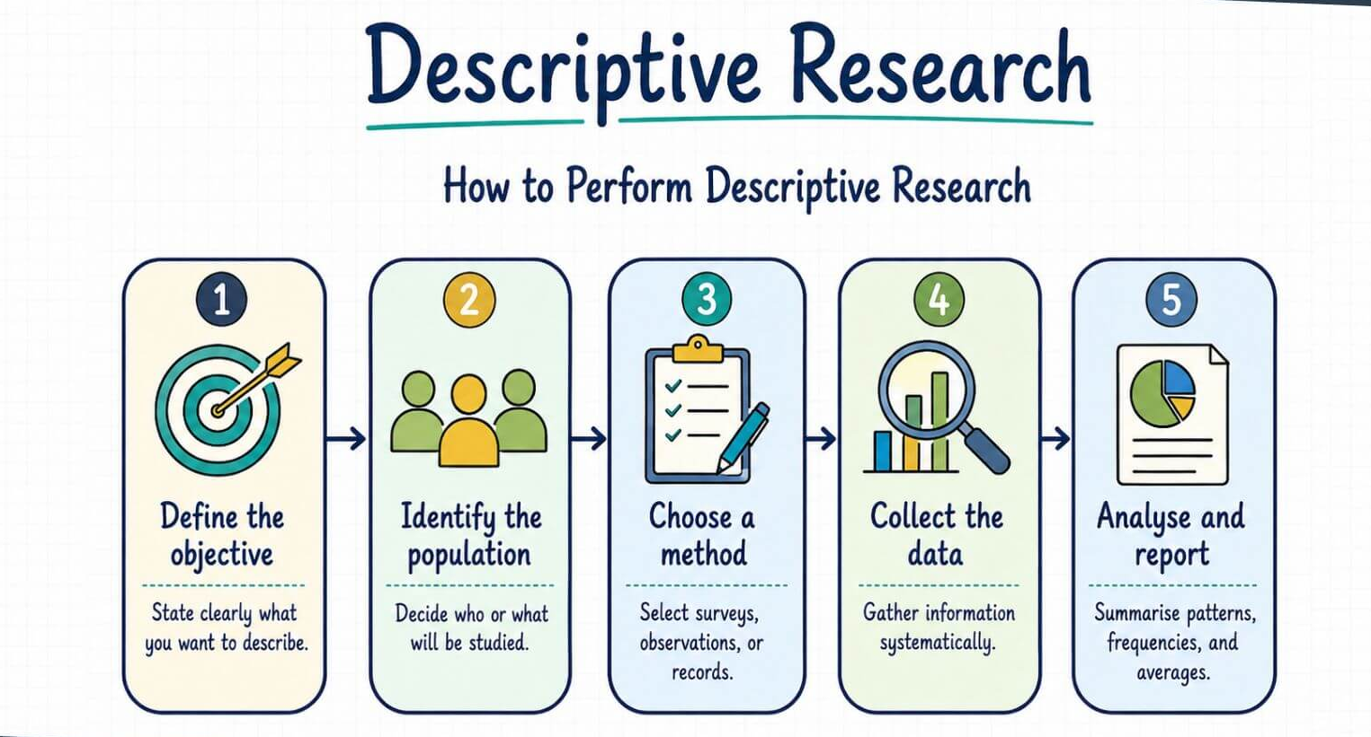
Surveys
الدراسات المسحية
Descriptive surveys: المسوحات الوصفية:
Dr. Raef Baraka

Slide 32
Surveys
الدراسات المسحية
The purpose of a descriptive survey (see Example) is to describe a situation and/or look for trends and patterns within the sample group that can be generalized to the defined population of the study.
The data gathered in this type of survey is usually a combination of measurements, counts and brief narratives, which are then analyzed using descriptive statistics such as measures of central tendency and standard deviation.
الغرض من المسح الوصفي (انظر المثال) هو وصف موقف و/أو البحث عن اتجاهات وأنماط داخل مجموعة العينة يمكن تعميمها على السكان المعرفة في الدراسة.
البيانات التي يتم جمعها في هذا النوع من الاستطلاعات عادة ما تكون مزيجا من القياسات، والعد، والسرد الموجز، ثم يتم تحليلها باستخدام إحصاءات وصفية مثل مقاييس الميل المركزي والانحراف المعياري.
حل النزاعات: يمكن أن يكون التواصل وجهاً لوجه فعالاً في حل النزاعات، لأنه يسمح بالتفاعل في الوقت الفعلي، والاستماع النشط، والفرصة لمعالجة المخاوف بشكل مباشر.
Dr. Raef Baraka

Slide 33
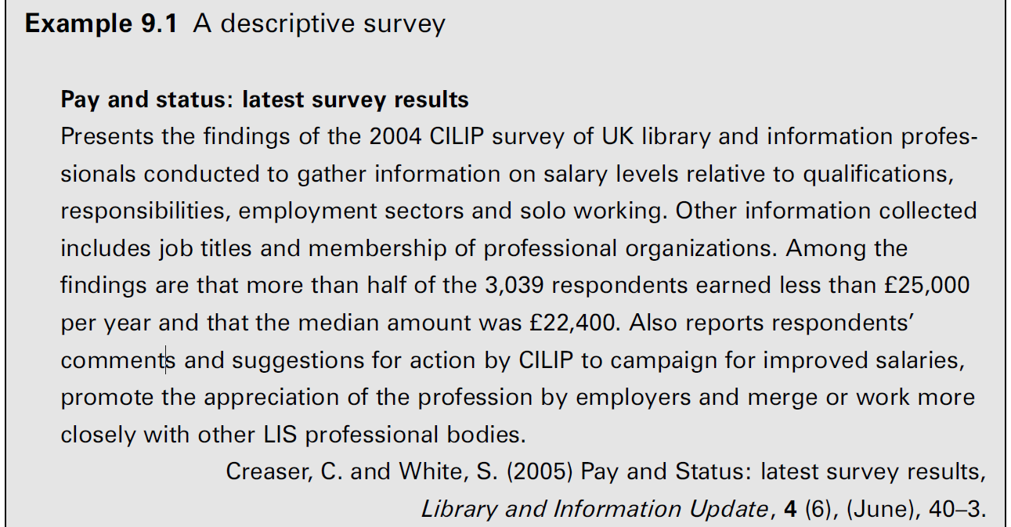
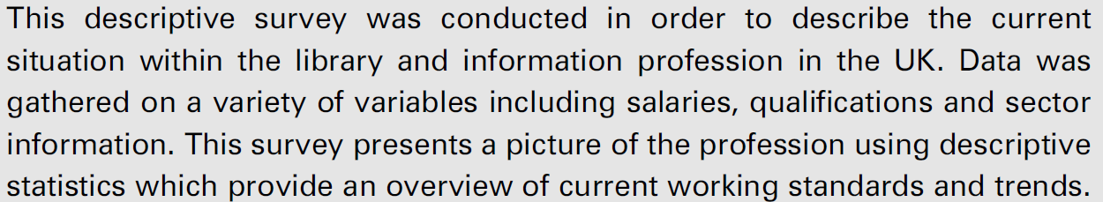
Dr. Raef Baraka

Slide 34
Surveys
الدراسات المسحية
Because of the approach to sampling (usually random sampling) and the nature of the data gathered, this method does not lend itself to more sophisticated statistical analysis, indeed this is not its purpose.
It is usual for researchers to put some interpretation on the results based on a combination of the current facts gathered and previous research.
نظرا لنهج أخذ العينات (عادة العينة العشوائية) وطبيعة البيانات المجمعة، فإن هذه الطريقة لا تناسب التحليل الإحصائي الأكثر تعقيدا، وهذا ليس هدفها.
من المعتاد أن يقدم الباحثون تفسيرا للنتائج بناء على مزيج من الحقائق الحالية التي جمعت والأبحاث السابقة.
حل النزاعات: يمكن أن يكون التواصل وجهاً لوجه فعالاً في حل النزاعات، لأنه يسمح بالتفاعل في الوقت الفعلي، والاستماع النشط، والفرصة لمعالجة المخاوف بشكل مباشر.
Dr. Raef Baraka

Slide 35
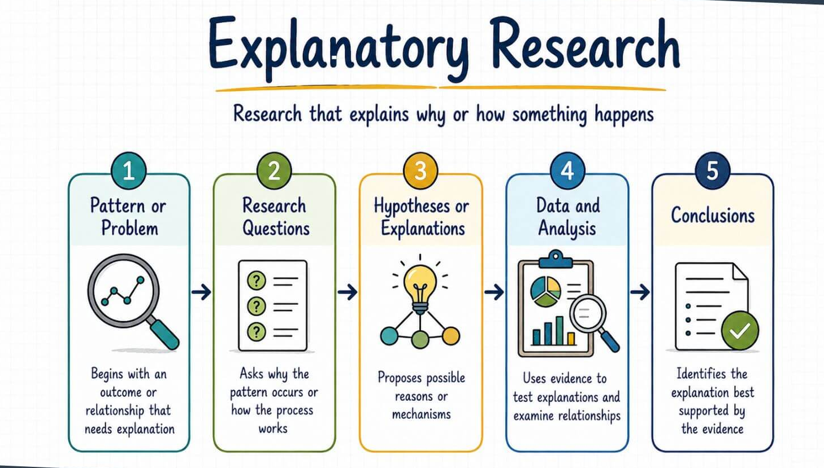
Surveys
الدراسات المسحية
Explanatory surveys: المسوحات التفسيرية:
Dr. Raef Baraka

Slide 36
Surveys
الدراسات المسحية
The explanatory survey seeks to establish cause and effect relationships but without experimental manipulation; for example, the effects on teachers’ motivation of merit schemes, the effects of social climate on adolescent values.
The definition offered here by Burns talks about ‘cause and effect’ when in reality any attempt to demonstrate causation within the natural human condition is fundamentally flawed.
يسعى المسح التفسيري إلى إثبات علاقات السبب والنتيجة ولكن دون التلاعب التجريبي؛ على سبيل المثال، تأثيرات برامج الجدارة على دوافع المعلمين، وتأثيرات المناخ الاجتماعي على قيم المراهقين.
التعريف الذي قدمه بيرنز هنا يتحدث عن "السبب والنتيجة" بينما في الواقع أي محاولة لإثبات السببية ضمن الحالة البشرية الطبيعية هي معيبة جوهرية.
حل النزاعات: يمكن أن يكون التواصل وجهاً لوجه فعالاً في حل النزاعات، لأنه يسمح بالتفاعل في الوقت الفعلي، والاستماع النشط، والفرصة لمعالجة المخاوف بشكل مباشر.
Dr. Raef Baraka

Slide 37
Surveys
الدراسات المسحية
The closest we can hope to come to examining relationships between variables in a natural setting is not actually causation, it is covariance or correlation.
Surveys always take place in a natural setting and under these conditions it is impossible to establish definitive cause and effect relationships; at best we can demonstrate a probable link between variables in a study.
أقرب ما يمكننا أن نأمل في الوصول إليه لفحص العلاقات بين المتغيرات في السياق الطبيعي ليس السببية الفعلية، بل هو التباين أو الارتباط.
تجرى المسوحات دائما في بيئة طبيعية وتحت هذه الظروف من المستحيل تحديد علاقات السبب والنتيجة النهائية؛ في أفضل الأحوال يمكننا إثبات وجود ارتباط محتمل بين المتغيرات في دراسة.
حل النزاعات: يمكن أن يكون التواصل وجهاً لوجه فعالاً في حل النزاعات، لأنه يسمح بالتفاعل في الوقت الفعلي، والاستماع النشط، والفرصة لمعالجة المخاوف بشكل مباشر.
Dr. Raef Baraka

Slide 38
Surveys
الدراسات المسحية
The closest we can hope to come to examining relationships between variables in a natural setting is not actually causation, it is covariance or correlation.
Surveys always take place in a natural setting and under these conditions it is impossible to establish definitive cause and effect relationships; at best we can demonstrate a probable link between variables in a study.
أقرب ما يمكننا أن نأمل في الوصول إليه لفحص العلاقات بين المتغيرات في السياق الطبيعي ليس السببية الفعلية، بل هو التباين أو الارتباط.
تجرى المسوحات دائما في بيئة طبيعية وتحت هذه الظروف من المستحيل تحديد علاقات السبب والنتيجة النهائية؛ في أفضل الأحوال يمكننا إثبات وجود ارتباط محتمل بين المتغيرات في دراسة.
حل النزاعات: يمكن أن يكون التواصل وجهاً لوجه فعالاً في حل النزاعات، لأنه يسمح بالتفاعل في الوقت الفعلي، والاستماع النشط، والفرصة لمعالجة المخاوف بشكل مباشر.
Dr. Raef Baraka

Slide 39
Surveys
الدراسات المسحية
Explanatory surveys (see Example) apply inferential statistical techniques to numerical data to establish relationship between variables.
This does not mean that all the data gathered must be in numerical form; it means that all data must be coded in order to allow for statistical manipulation.
تطبق المسوحات التفسيرية (انظر المثال) تقنيات إحصائية استدلالية على البيانات العددية لإثبات العلاقة بين المتغيرات.
هذا لا يعني أن جميع البيانات التي تم جمعها يجب أن تكون في شكل رقمي؛ يعني أنه يجب ترميز جميع البيانات للسماح بالتلاعب الإحصائي.
حل النزاعات: يمكن أن يكون التواصل وجهاً لوجه فعالاً في حل النزاعات، لأنه يسمح بالتفاعل في الوقت الفعلي، والاستماع النشط، والفرصة لمعالجة المخاوف بشكل مباشر.
Dr. Raef Baraka

Slide 40
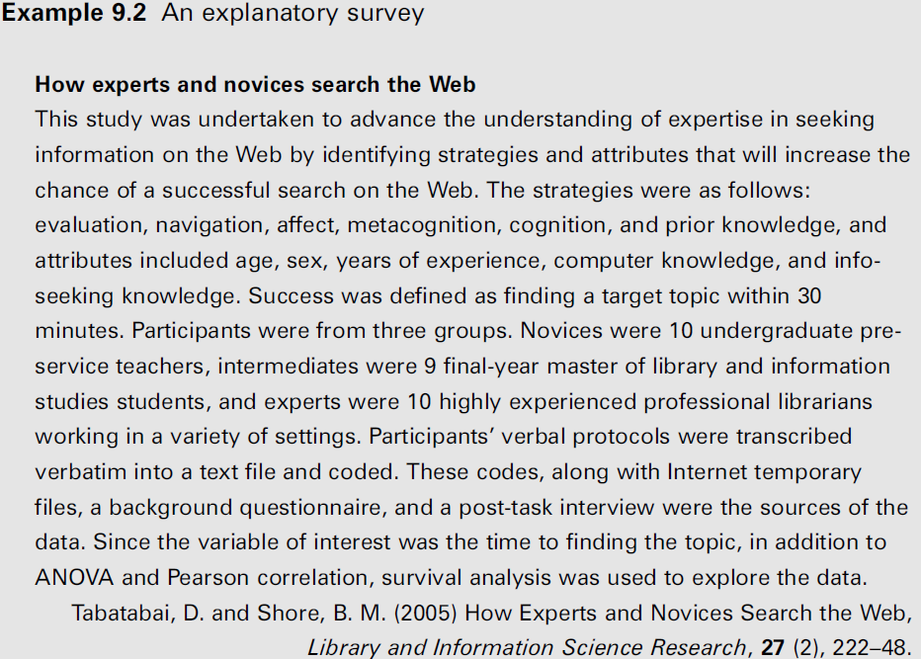
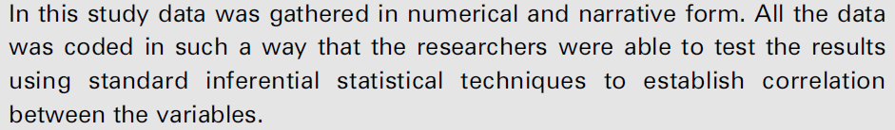
Dr. Raef Baraka

Slide 41
Surveys
الدراسات المسحية
The purpose of this type of survey is to identify and offer explanations for relationships between variables.
Sampling is vitally important in this type of survey as it has major implications for the generalizability of the findings.
of survey is to identify and offer explanations for relationships between variables.
Sampling is vitally important in this type of survey as it has major implications for
the generalizability of the findings
الغرض من هذا النوع من الاستطلاعات هو تحديد وتقديم تفسيرات للعلاقات بين المتغيرات.
تعد العينة مهمة جدا في هذا النوع من الاستطلاعات لأنها تحمل تداعيات كبيرة على قابلية تعميم النتائج.
حل النزاعات: يمكن أن يكون التواصل وجهاً لوجه فعالاً في حل النزاعات، لأنه يسمح بالتفاعل في الوقت الفعلي، والاستماع النشط، والفرصة لمعالجة المخاوف بشكل مباشر.
Dr. Raef Baraka

Slide 42



Thank You

